Slide 1


Pengenalan Fiber Optik
OLEH : ARIF HERFIAN ZAEN CHARTIKO - 210533616009

Slide 2
FIBER OPTIK
Fiber optik adalah teknologi yang digunakan untuk mentransmisikan informasi sebagai impuls cahaya melalui serat kaca atau plastik yang sangat tipis

Slide 3
CARA KERJANYA ?

Slide 4
KOMPONEN UTAMA
Inti (Core)
Biasanya terbuat dari kaca silika atau plastik, bagian ini mengarahkan cahaya. Ukurannya bisa bervariasi tergantung pada jenis dan penggunaan fiber optik, namun umumnya memiliki diameter antara beberapa mikrometer hingga beberapa ratus mikrometer.

Slide 5
Cladding (Pelapis)
Material yang memiliki indeks bias yang lebih rendah daripada inti, membantu menjaga cahaya tetap dalam inti melalui pemantulan total internal. Ini mengelilingi inti dan juga membantu melindungi sinyal cahaya dari kehilangan dan gangguan eksternal.
Buffer Coating (Lapisan Pelindung)
Lapisan plastik yang mengelilingi cladding untuk melindungi serat dari kerusakan fisik dan kelembapan.

Slide 6
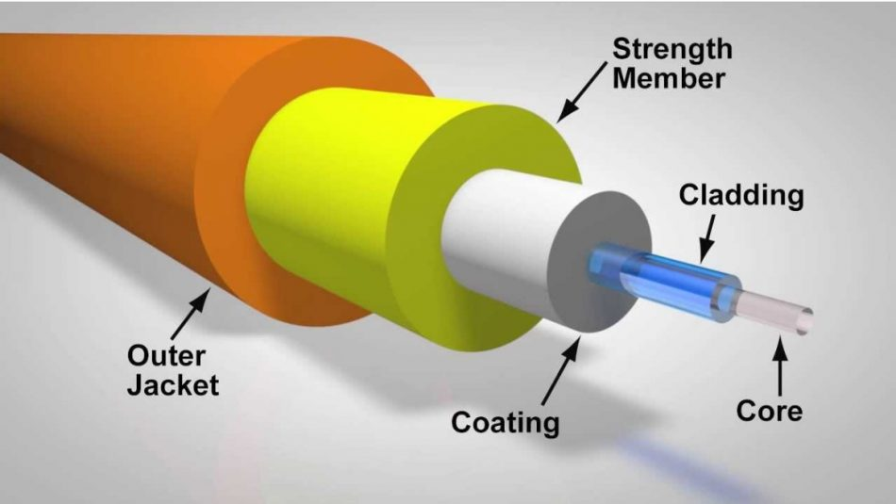

Slide 7
KELEBIHAN
Kapasitas Bandwidth yang Lebih Tinggi: Fiber optik dapat mentransmisikan data dengan kecepatan yang sangat tinggi, hingga terabits per detik.
Jarak Transmisi Lebih Jauh: Sinyal di fiber optik mengalami kehilangan yang lebih sedikit dibandingkan dengan kabel tembaga, memungkinkan transmisi data jarak jauh tanpa perlu banyak penguat sinyal.

Slide 8
KELEBIHAN
Imunitas terhadap Gangguan Elektromagnetik: Fiber optik tidak terpengaruh oleh gangguan elektromagnetik, yang sering menjadi masalah dengan kabel konduktif seperti tembaga.
Keamanan Data: Sangat sulit untuk menyadap komunikasi fiber optik tanpa mendeteksi gangguan.

Slide 9

TERIMA KASIH

